Slide 1
Sporto klubo veiklos organizatorius
Eidenis Kasperavičius IIa

Slide 2

Kur to galima mokytis?
Artimiausia vieta – Klaipėdos turizmo mokykla

Slide 3
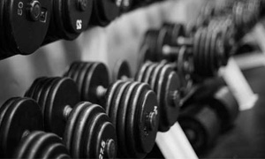

Slide 4
Ką veikia darbe?
Organizuoja darbą sporto klube, vertina kliento fizinę būklę, sudaro kliento aptarnavimo planą, ugdo kliento motyvaciją rūpintis savo sveikata ir grožiu

Slide 5
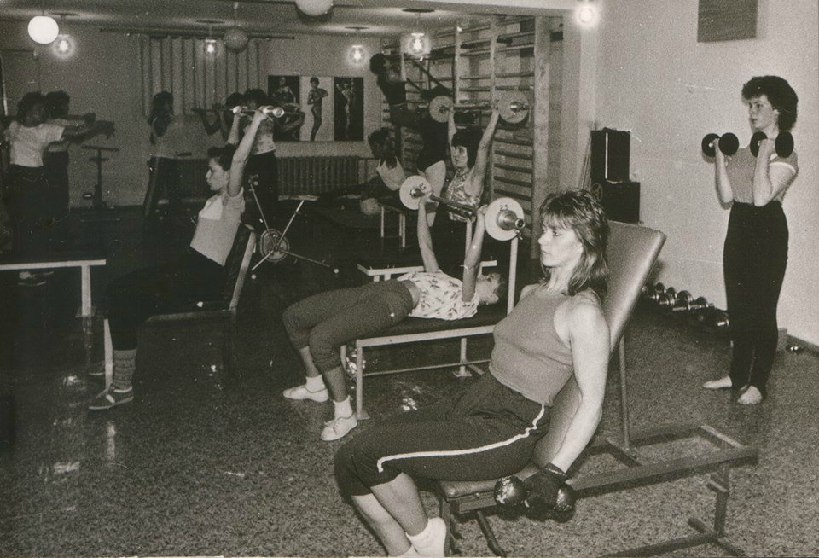

Slide 6
Ko moko mokykloje?
Teikti fizinio tobulinimo paslaugas, konsultuoti klientus sveikos gyvensenos ir mitybos, kūno kultūros klasimais.

Slide 7
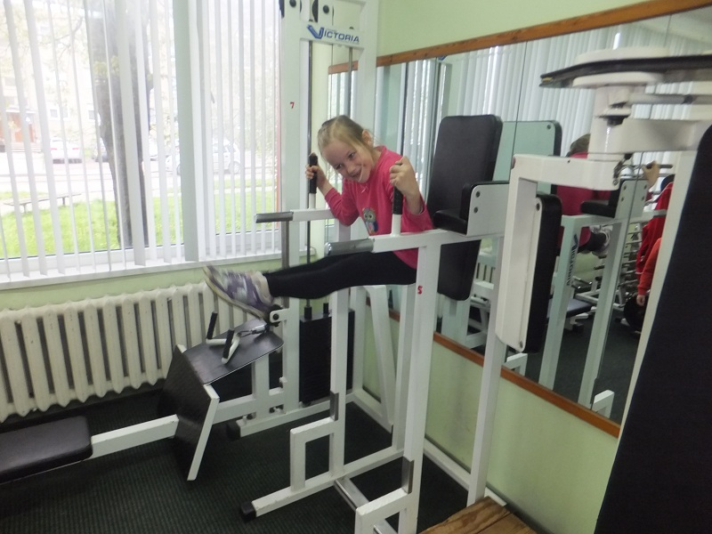

Slide 8
Kas priimami mokytis?
baigusieji 10 klasių - mokymosi trukmė 3 metai, suteikiant specialybę ir vidurinį išsilavinimą
baigusieji 12 klasių - mokymosi trukmė 2 metai.

Slide 9
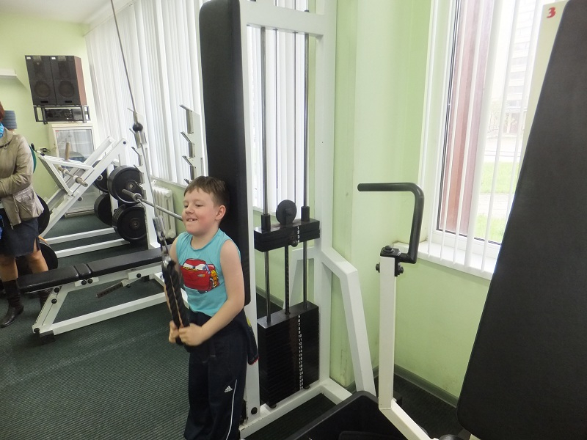

Slide 10
Kur galima dirbti?
Sporto klube,
Teikti individualias paslaugas,
Steigti sporto klubą.

Slide 11
Ačiū už dėmesį!
Sportas – sveikata, bėkit sportuoti

